Slide 1
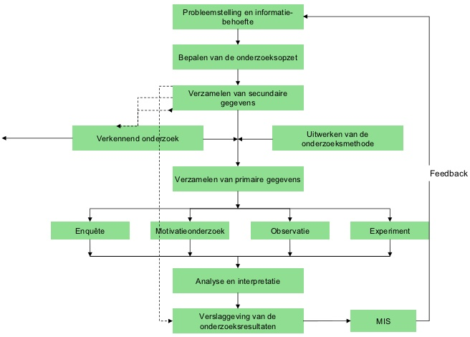
Probleemstelling

Slide 2
Probleemstelling
Probleemstelling formuleren
Ik onderzoek … onderwerp
omdat ik wil weten … vraagstelling (relevant, haalbaar en duidelijk)
teneinde … doelstelling
Probleemstelling:
Ik onderzoek een aantal veelgeprezen reclamecampagnes, omdat ik wil weten naar welke factoren deze campagne zo geslaagd maken, teneinde een handleiding te kunnen opstellen voor de opzet van reclamecampagnes.

Slide 3
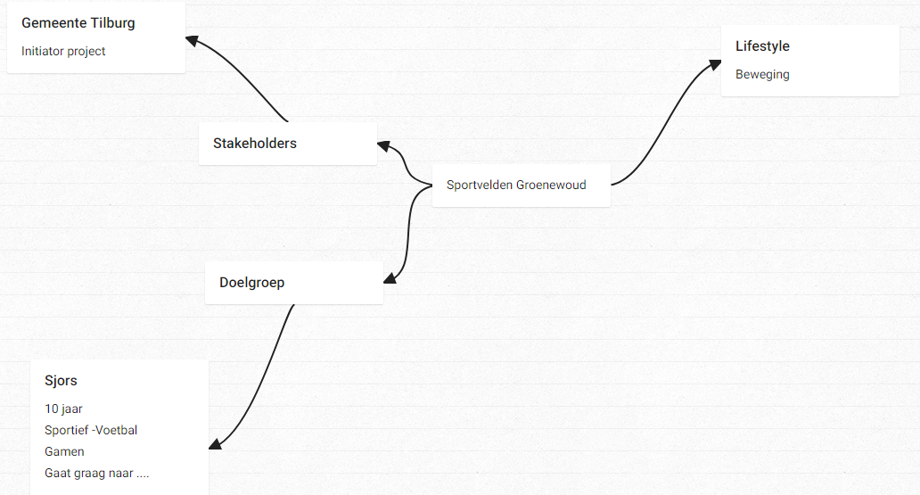
Probleemstelling
www.padlet.com

Slide 4
Opdracht
Formuleer jullie probleemstelling
Een andere groep beoordeeld de kwaliteit van de probleemstelling o.b.v.:
Sluit het onderwerp aan bij de wensen van de opdrachtgever?
Is de vraagstelling relevant, haalbaar en duidelijk?
Geeft de doelstelling sturing aan de vraagstelling?

